Slide 1
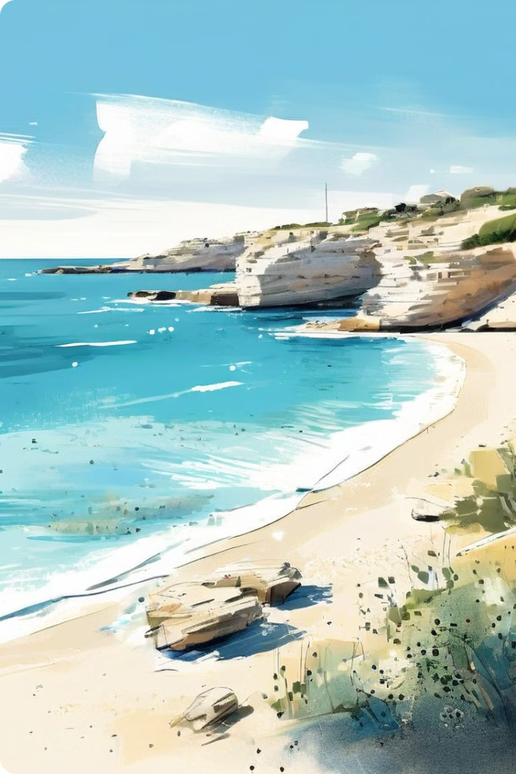

Malta
Mała wyspa na Morzu Śródziemnym kryje prawdziwe cuda. Od bajecznych plaż po urokliwe miasta. Przepełniona kulturą, historią i gościnnością, Malta zachwyca każdego, kto ją odwiedzi.

Slide 2
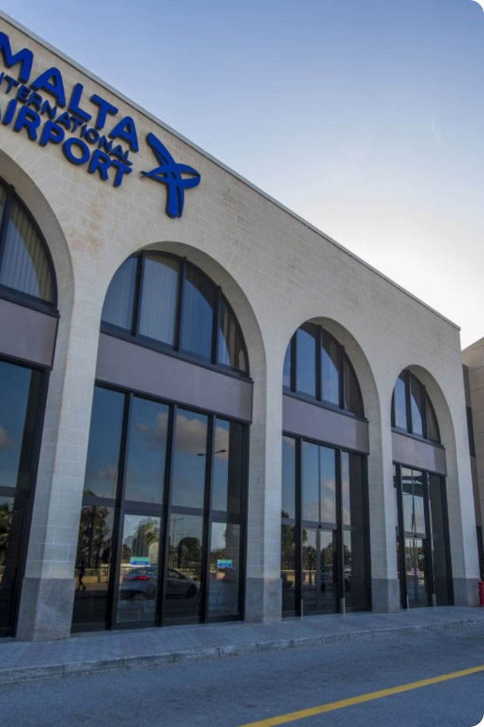
Lotnisko na Malcie
Lotnisko na Malcie to miejsce, gdzie latają samoloty z różnych kraji. Jest blisko stolicy, Valletty. Jest duże i ma dużo sklepów i restauracji. Ludzie mogą tam wypożyczyć samochody i korzystać z różnych usług. To ważne miejsce dla turystów i mieszkańców, którzy podróżują do innych krajów.

Slide 3
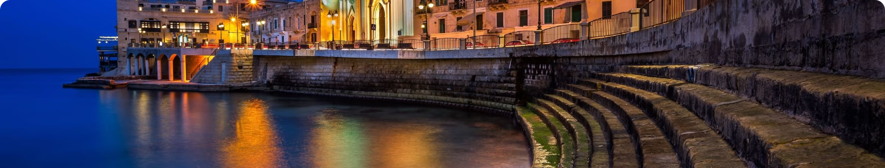
St. Julian's - Energia życia
życie społeczne
Piękne widoki
Życie nocne
St. Julian's to kolorowe, pełne energii miasto na północy Malty. Eleganckie promenady, nowoczesne kluby i mnóstwo restauracji tworzą niepowtarzalną atmosferę.
Z malowniczymi zatokami, błękitnym morzem i urokliwymi nadbrzeżnymi budynkami
Tętniące nocne życie to prawdziwa duma miasta. Imprezy, kluby i bary przyciągają turystów z całego świata.

Slide 4
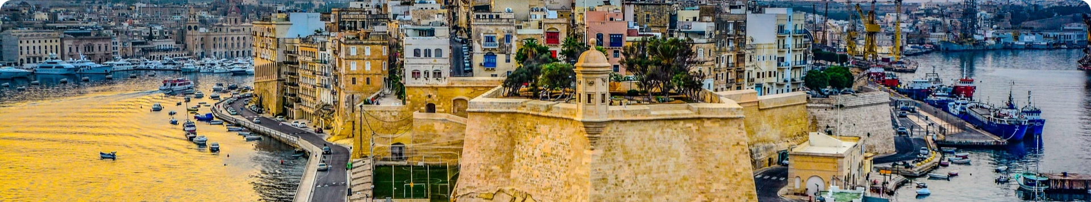
Kuchnia maltańska - smaki i tradycje
1
Fenkata
2
Pastizzi
Narodowe danie Malty - duszona królik w sosie pomidorowym, z dodatkami jak chleb czy ziemniaki.
Słone, kruche ciasteczka nadziewane serem lub groszkiem.
3
Lampuki
4
Kinnier
Tradycyjnie łowiona ryba, podawana na wiele sposobów, najczęściej smażona lub w zupie.
Specjalny sos z czosnku, octu i oleju, towarzyszący niemal każdej maltańskiej potrawie.

Slide 5
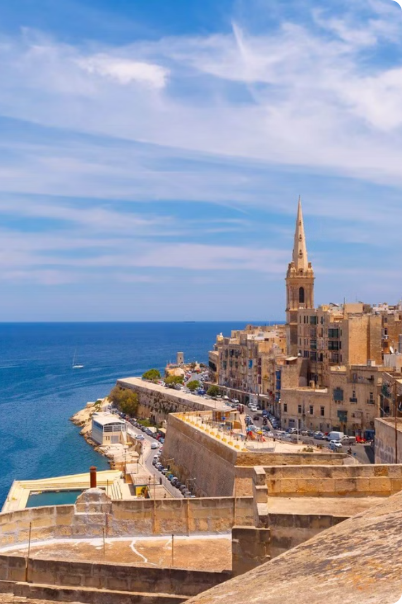




Valletta - stolica pełna historii
Fortyfikacje
Barokowa architektura
Valletta szczyci się potężnymi fortyfikacjami, pozostałościami po panowaniu Zakonu Maltańskiego.
Majestatyczne katedry i zabytkowe pałace tworzą niepowtarzalny klimat historycznego miasta.
Muzea i dziedzictwo
Malowniczy port
Valletta to skarbnica kultury i historii, z licznymi muzeami dokumentującymi bogate dziedzictwo Malty.
Panorama miasta z zatoką i portem to jeden z najbardziej rozpoznawalnych widoków Malty.

Slide 6
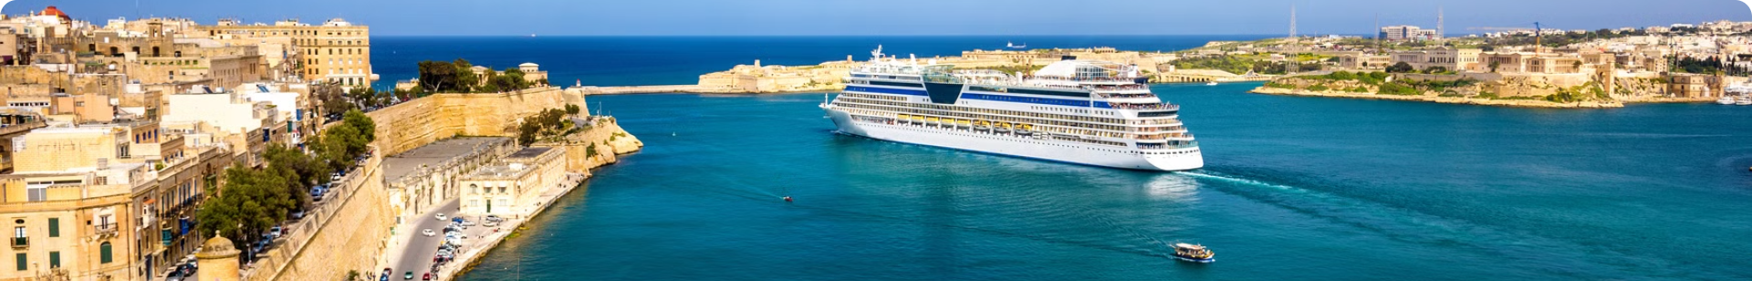
Kursy językowe na Malcie - nauka angielskiego w słonecznym klimacie
Doświadczenie
Atrakcyjna lokalizacja
Malta jest renomowanym centrum nauki języka angielskiego, z wieloletnim doświadczeniem i tysięczami zadowolonych kursantów.
Słoneczna, śródziemnomorska wyspa zapewnia idealną atmosferę do efektywnej nauki w niepowtarzalnym otoczeniu.
Bogata oferta
Poznawanie kultury
Kursy języka angielskiego na różnych poziomach zaawansowania, dla dorosłych i młodzieży, w atrakcyjnych cenach.
Nauka języka idzie w parze z odkrywaniem unikatowej kultury i tradycji Malty.

Slide 7
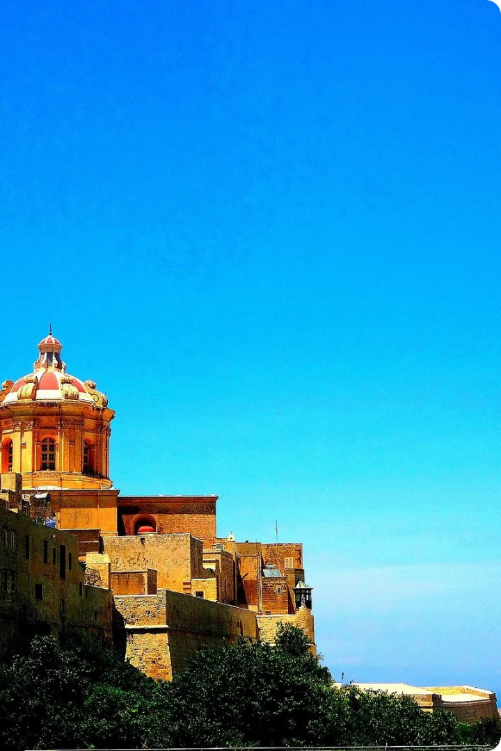
Dawna stolica - Mdina
Średniowieczna perła
Zabytki i muzea
Mdina, zwana Cichym Miastem, to doskonale zachowane średniowieczne miasto z unikatową architekturą.
Liczne katedry, pałace i muzea pozwalają poznać burzliwą historię dawnej stolicy Malty.
1
2
3
Fortyfikacje
Potężne mury obronne i bramy chronią urokliwe uliczki i place Mdiny, przenosząc w inną epokę.

Slide 8
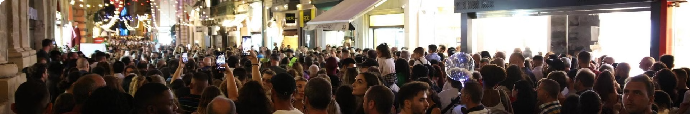
Święta na wyspie Malta
Festa San Ġorġ
Największe doroczne święto Malty, upamiętniające zwycięstwo nad Turkami w 1565 roku.
Festiwal Noworoczny
Widowiskowe pokazy sztucznych ogni, parady i koncerty w sylwestrową noc.
Festa ta' San Pietru
Lokalne święto w Nadur, z kolorowymi paradami, muzyką i tradycyjnymi potrawami.
Notte Bianca
Coroczne święto kultury w obchodzone w mieście Valletta, z koncertami, wystawami i atrakcjami do późna w nocy.

Slide 9
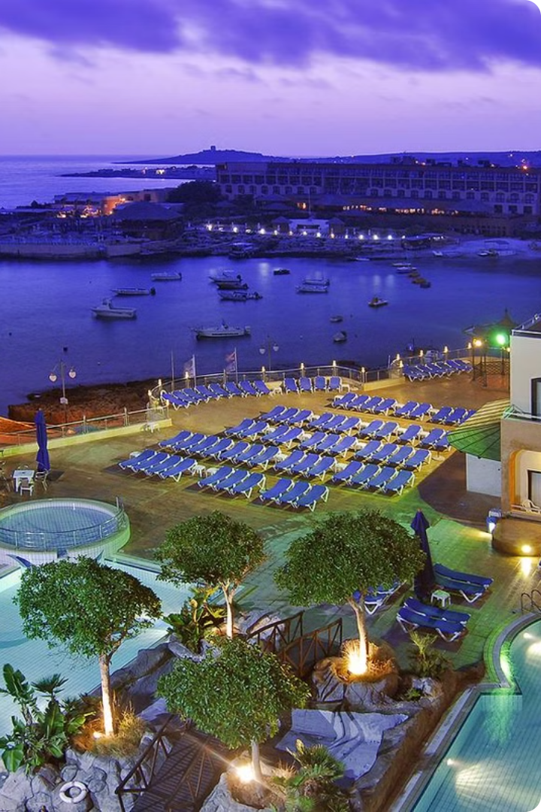
Dziękuję za uwagę
Martyna Kurant

